Slide 1
Програмно осигуряване

Slide 2
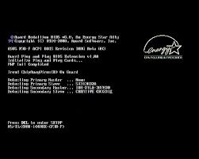


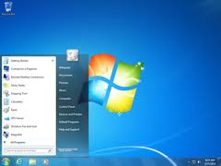
Определение
Наборът от всички програми и данните за тях, осигуряващи работата на компютъра, се нарича програмно осигуряване.

Slide 3
Видове програмно осигуряване според предназначението
базово (BIOS) – грижи се за първоначалното зареждане на компютъра и някои най-основни негови функции
системно (операционна система) – дава достъп на потребителя и приложното програмно осигуряване до ресурсите на компютъра, грижи се за тяхното управление и оптимално разпределение
приложно – за изпълнение на специфични задачи – пускане на музика, писане на текст и т.н.

Slide 4
Части на операционната система
ядро – служи за управление на паметта и стартираните процеси, както и за комуникация с наличните устройства. Работи през цялото време.
драйвери – специализирани програми за управление на периферните устройства.
системни програми – за различни системни нужди. Стартират се при необходимост.
обвивка – осигурява потребителския интерфейс на ОС, чрез който потребителя общува с нея

Slide 5
Функции на операционната система
поддържане и управление на файлова система
управление на входно-изходните устройства
инсталиране и стартиране на програми
многозадачен режим
мрежови функции
многопотребителска работа
потребителски интерфейс

Slide 6

Схема на взаимодействието
Потребител
приложно ПО
системно ПО (ОС)
ядро
драйвери
базово ПО (BIOS)
апаратна част

Slide 7
Ред на начално зареждане
BIOS – проверява дали всички части на компютъра са налични и работещи
boot record – малка програма в началото на дадена външна памет, която служи за зареждането на ОС
ядро – за да може да управлява всички стартирани процеси и взаимодействието им
драйвери – за връзката с периферните устройства
обвивка – за да могат потребителите да общуват с ОС
приложни програми – указани за автоматично стартиране при стартирането на компютъра
Потребител
приложно ПО
системно ПО (ОС)
ядро
драйвери
базово ПО (BIOS)
апаратна част

Slide 8
Край

